Slide 1
實戰AI資料導向式學習 神經網路運算
崑山科技大學資工所 深度學習Deep Learning課程
報告人:莊東樺
指導恩師:龍大大
繳交日期:2020.04.30

Slide 2
Agenda
執行mnist手寫辨識範例
資料預先處理與標記
AI模型訓練
評估及應用

Slide 3
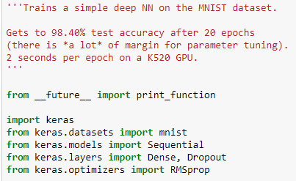
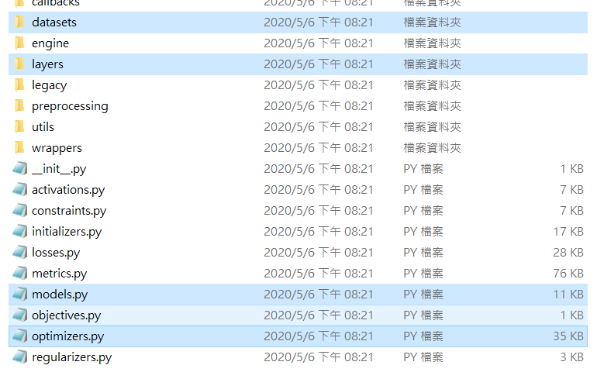
執行mnist手寫辨識範例
匯入相關函式庫
import keras匯入keras
from keras.datasets import mnist使用keras.datasets 資料庫
http://yann.lecun.com/exdb/mnist/蒐集不同演算法訓練的結果，例如 KNN、SVM 等等

Slide 4
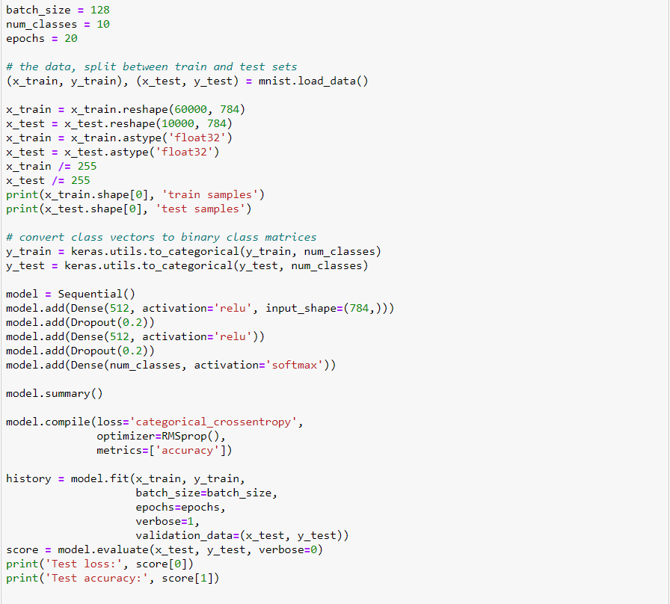
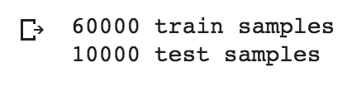
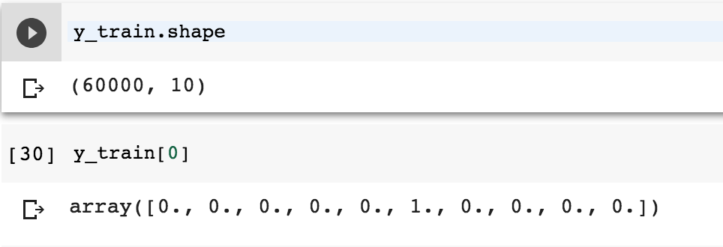
資料預先處理與標記
資料整理
train 的時候，需要給定訓練資料及的x、y、batch_size（每次要放幾筆資料）、epochs（總共要訓練幾次）、以及用來做 validation 的data set
y 是 0–9 的數字，需要先做一次 one-hot encoding

Slide 5
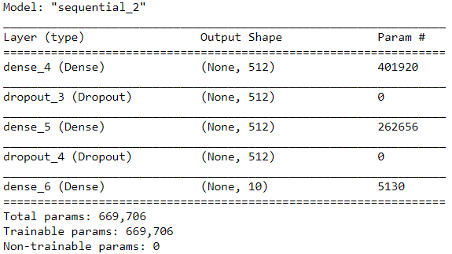
資料預先處理與標記
Keras 透過 Pipeline 的方式將不同 layer 的神經網絡碟在一起，只要指定各層的類型、要幾個 dimension 、activation function ，就可以建立 Model
summary 可以看得出來每一層用的 layer、有幾個節點、總共有多少參數要算等重要資訊
指定 model 後
透過 model.add 的方式由前向後加層
最後一層因為要輸出十個類別，所以用了 10 個節點的 softmax

Slide 6
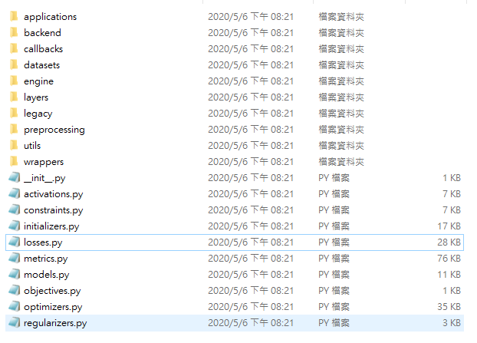
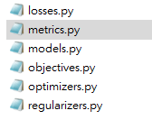
AI模型訓練
Keras 是靜態模型，需要先 compile(編譯)之後才能 train．在 compile 時需要指定 loss function (損失函數)
、優化演算法、以及訓練時要看的 metrics

Slide 7
AI模型訓練

Slide 8
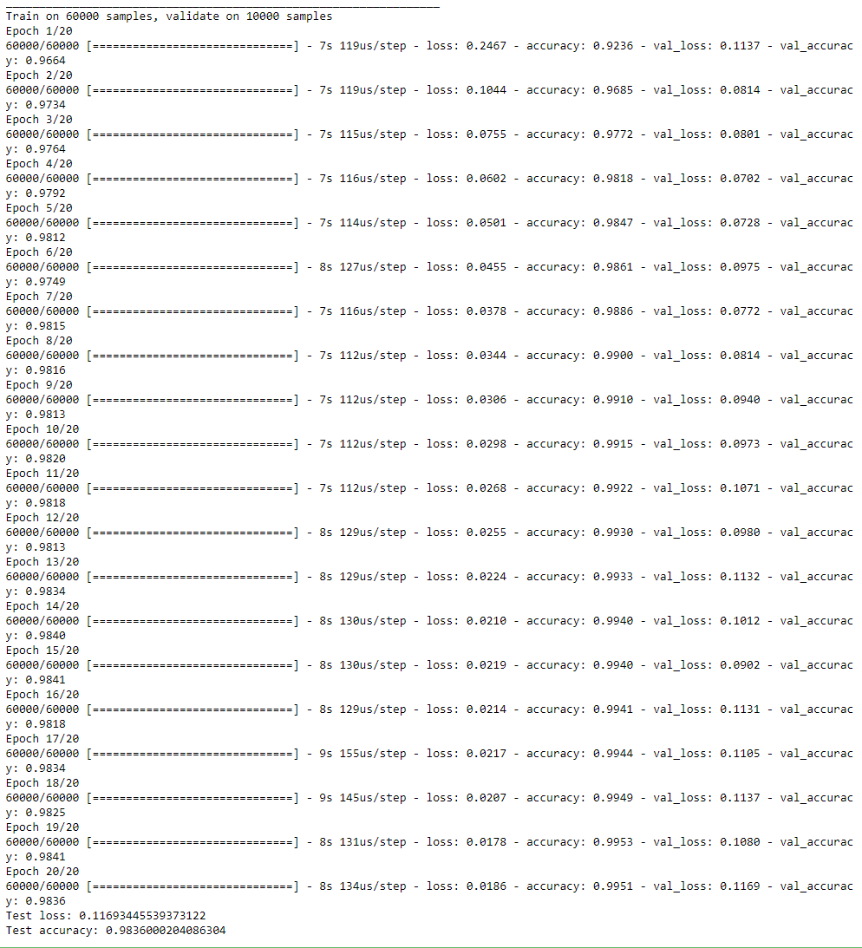
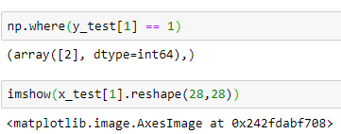
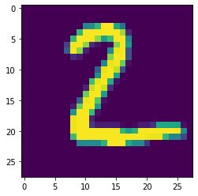
評估及應用
poch 會顯示訓練和 validation 資料的 loss 和 accuracy 等資訊

